Slide 1
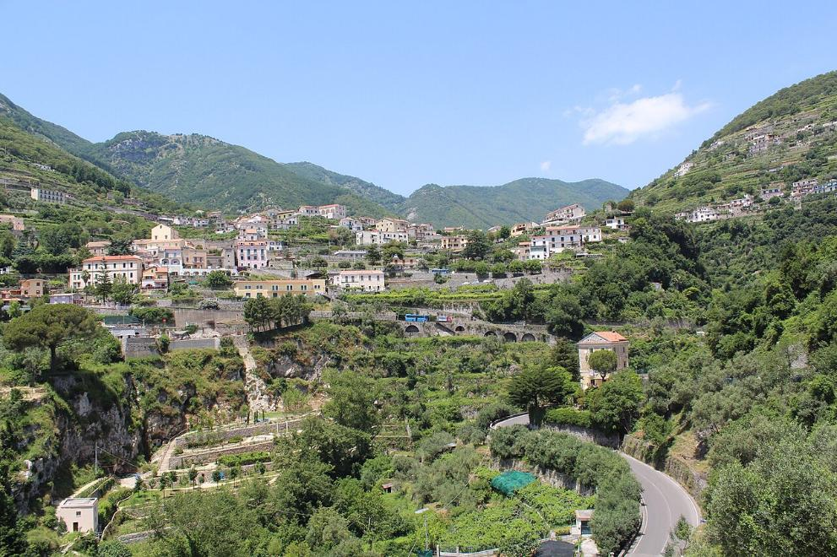
Ravello, ville de la côte amalfitaine

Slide 2
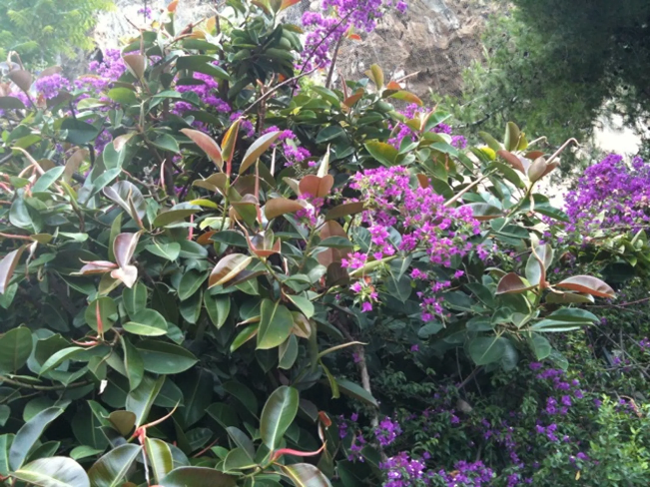
Ravello est une commune italienne située dans la province de Salerne dans la région de Campanie, en Italie méridionale. En 2019, elle compte 2 465 habitants. Au titre de la côte amalfitaine, elle est inscrite au patrimoine mondial de l'UNESCO depuis 1997.

Slide 3
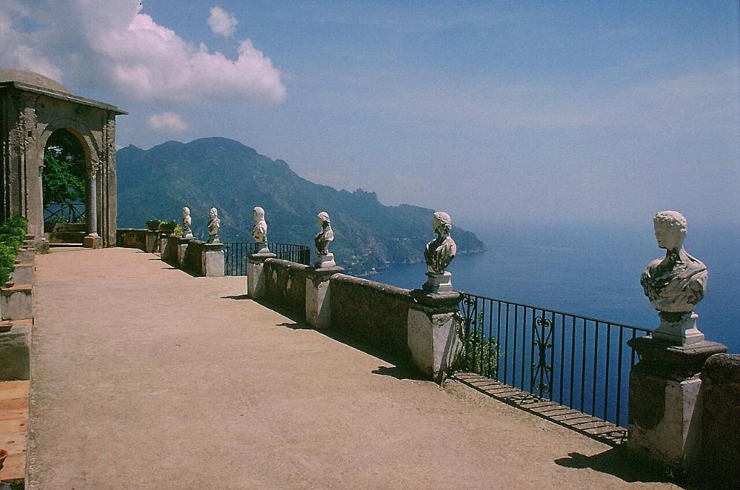
Ravello-Villa Cimbrone

Slide 4
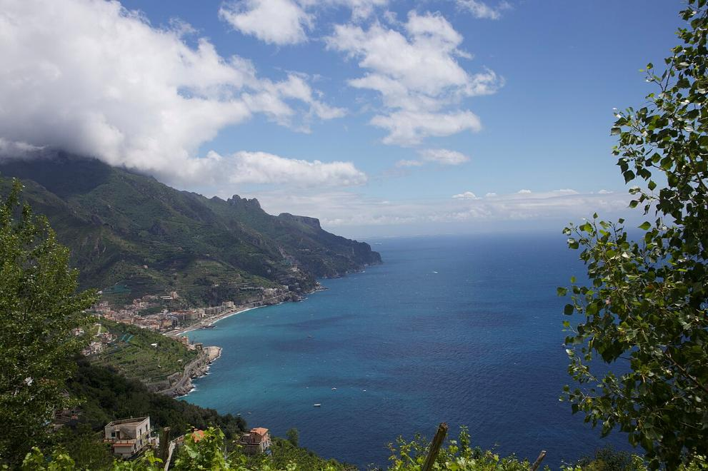
Vue emblématique de Ravello

Slide 5
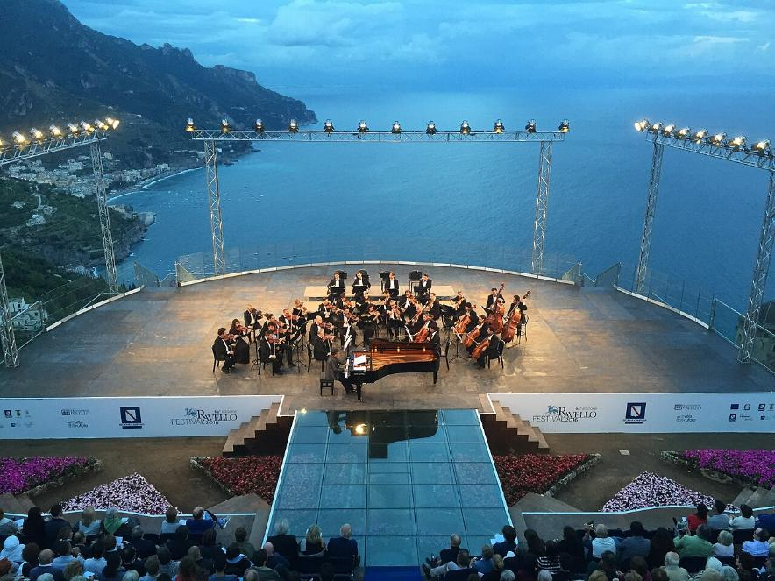
Un concert dans le cadre du festival musical de Ravello, tenu en juillet 2016.

Slide 6
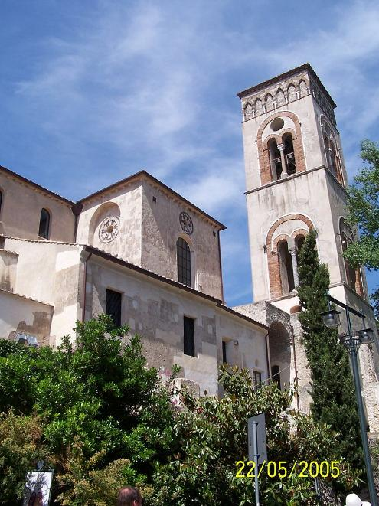
Villa Rufolo (le clocher).

Slide 7
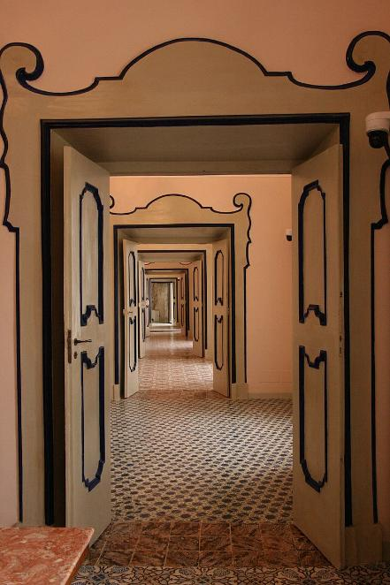
Intérieur de la Villa Rufolo.

Slide 8
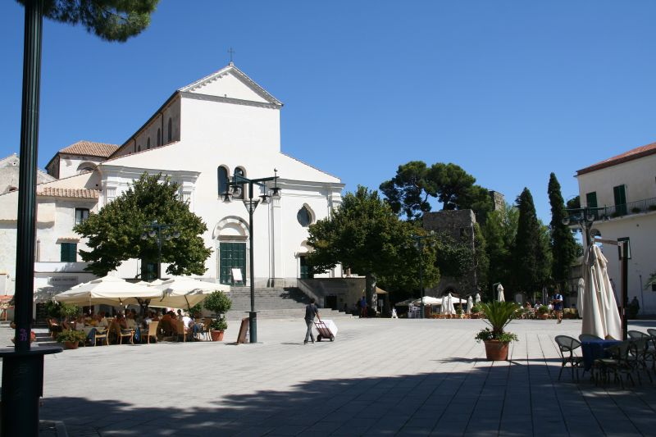
Le square Duomo.

Slide 9
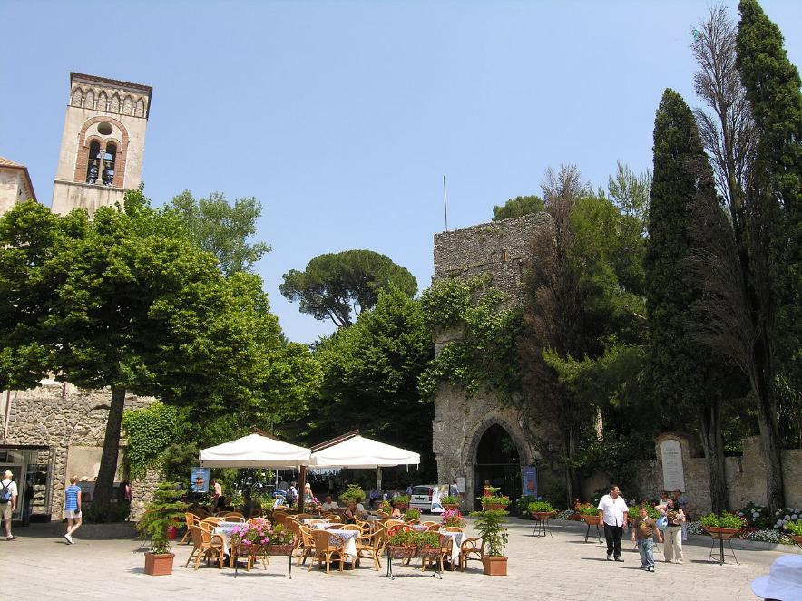
Le centre-ville.

Slide 10
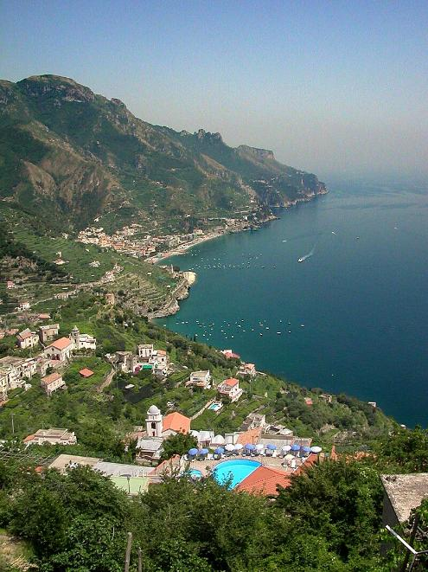

Slide 11
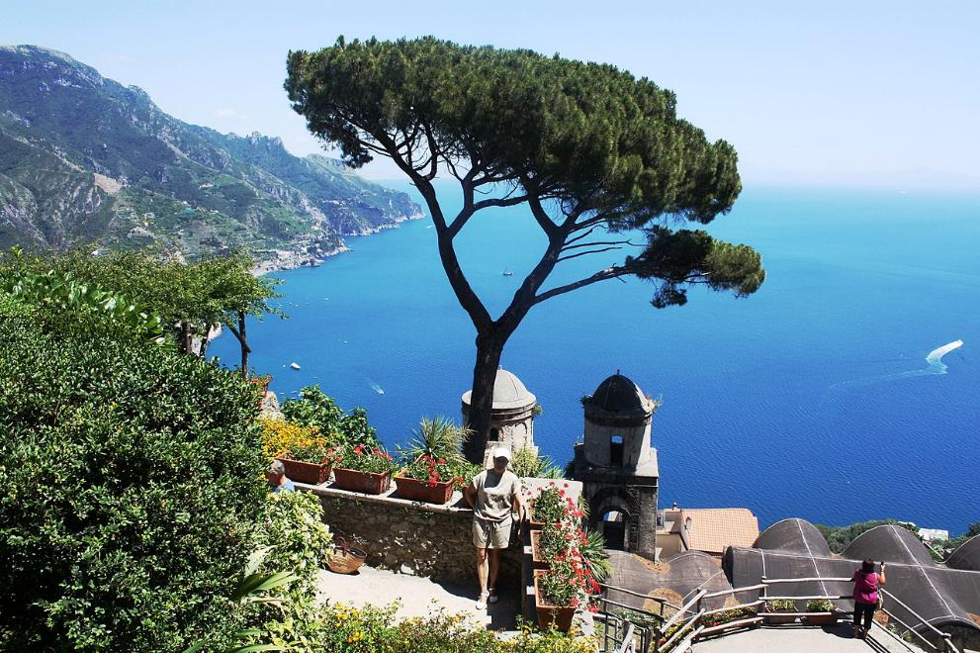
Ravello, Villa Rufolo

Slide 12
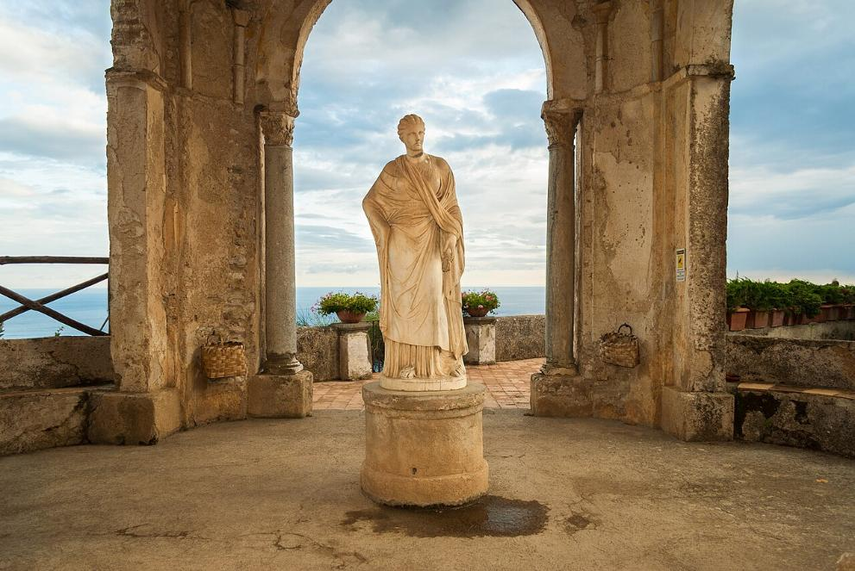
Ravello - Villa Cimbrone

Slide 13
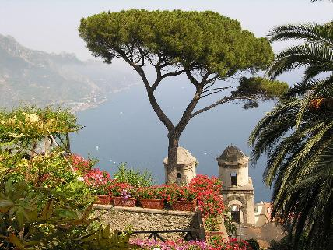
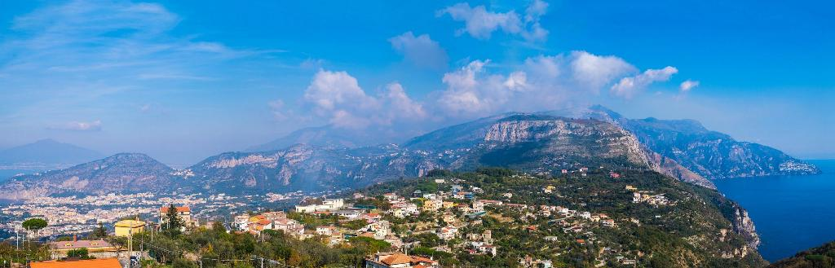
Magnifique station balnéaire à cinq kilomètres de la côte d’Amalfi par des routes de montagnes en lacet, Ravello attire les célébrités du monde entier depuis des siècles, notamment Richard Wagner, Greta Garbo, Gore Vidal et D.H. Lawrence,

Slide 14
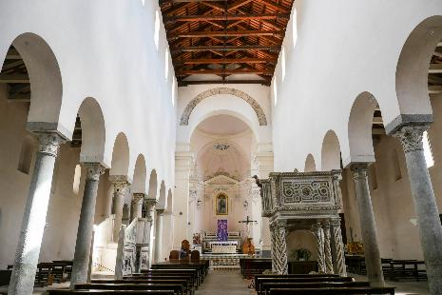
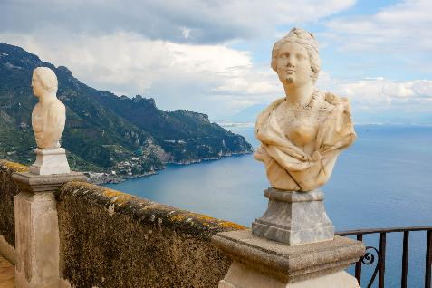
Visiter Ravello
Villa Cimbrone à Ravello
Basilique Santa Maria Assunta

Slide 15
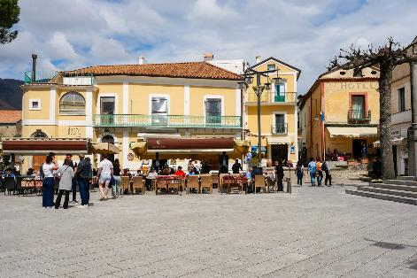
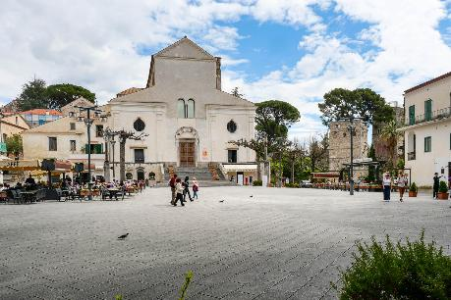
Piazza Duomo 1et 2

Slide 16
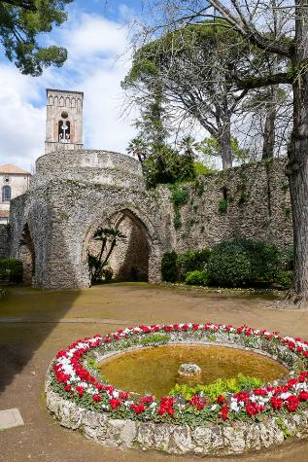
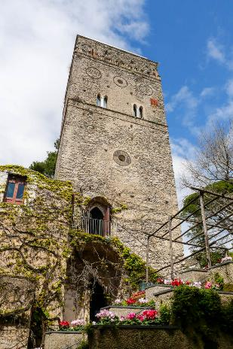
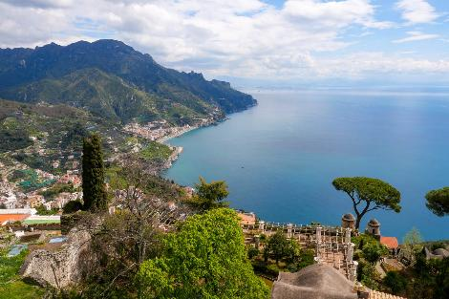

Slide 17
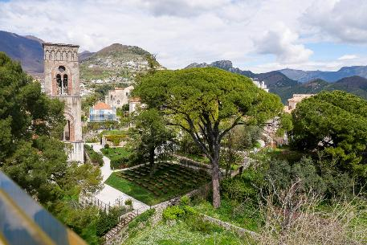
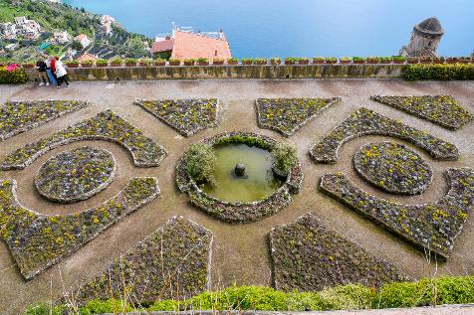
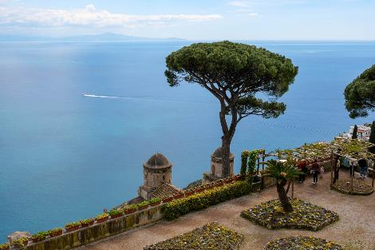

Slide 18
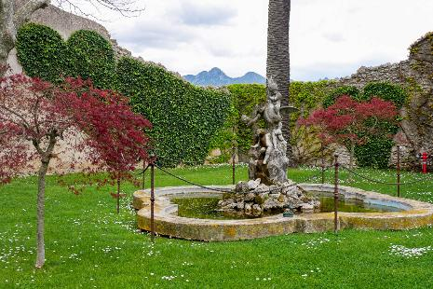
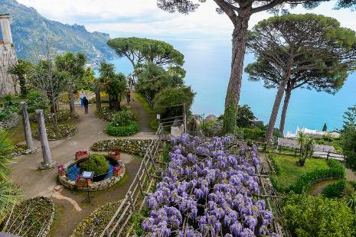
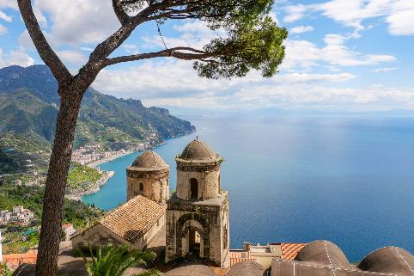
Villa Rufolo à Ravello

Slide 19
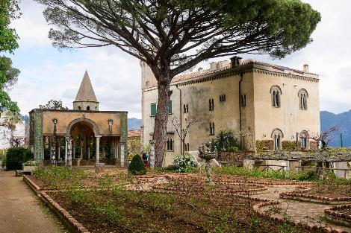
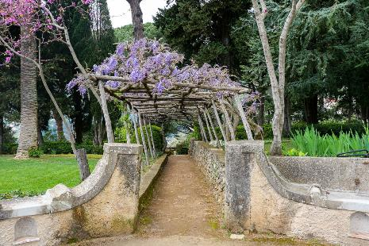
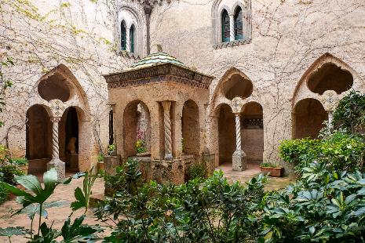

Slide 20
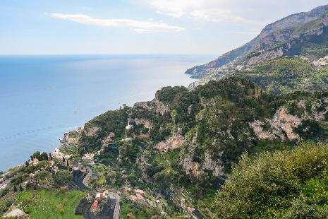
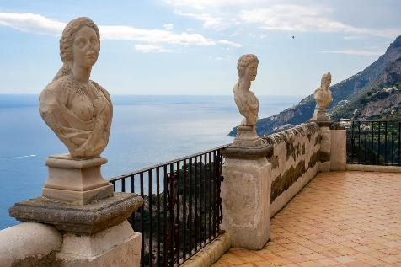
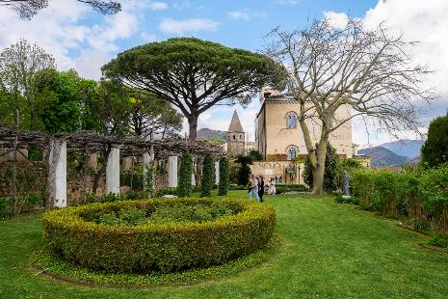

Slide 21
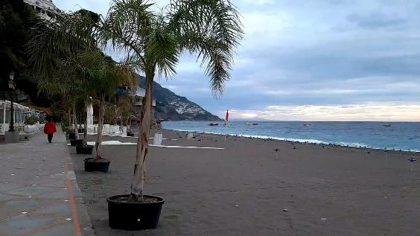
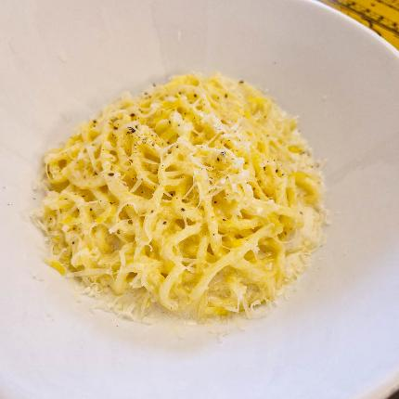
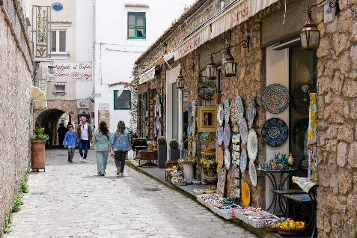
Pâtes au citron
Centre historique

Slide 22
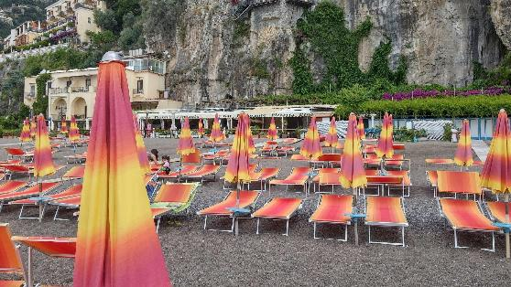
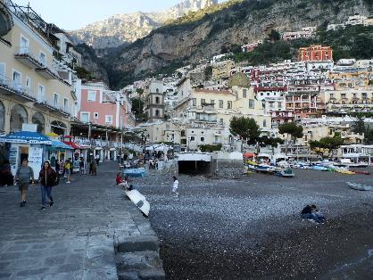
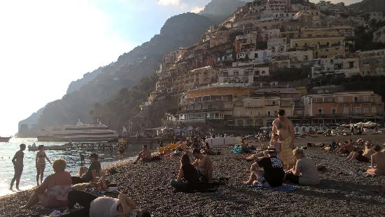

Slide 23
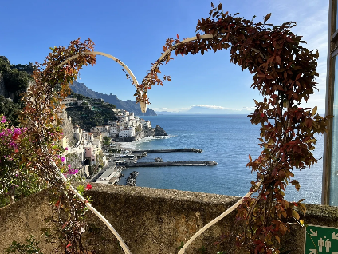
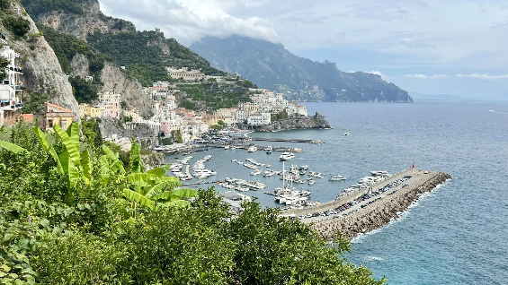
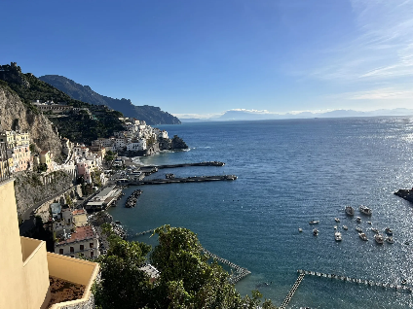

Slide 24
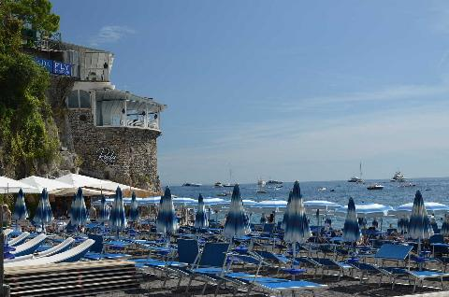

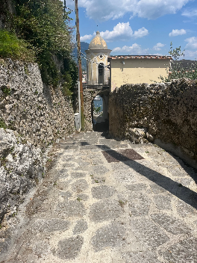

Slide 25
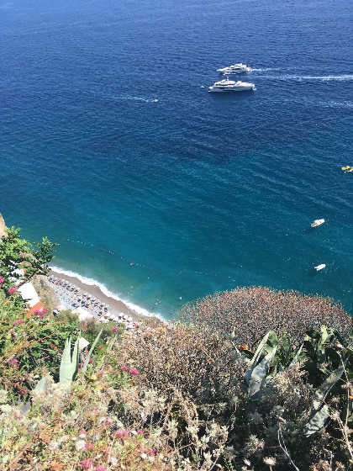
Sur Une SuggestionDe JackDidier
Lorient Vous Présente Le Village De Ravello
Italie
Les Images Et Le Son Du Net
Daniel

